Slide 1

ورشة تدريبية بعنوان
الانفوجرافيك باستخدام الباور بوينت

Slide 2

الهدف العام
تحسين البيئة التعليمية المحفزة للإبداع والابتكار

Slide 3

الهدف من الورش
إتقان شاغلي الوظائف التعليمية لمهارات التصاميم بواسطة الانفو جرافيك

Slide 4


الإنفوجرافيك

Slide 5
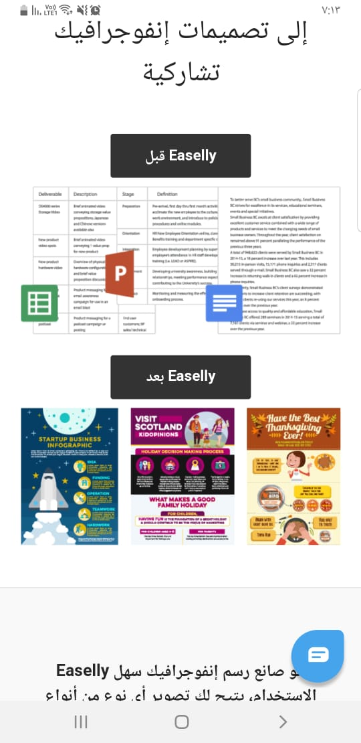
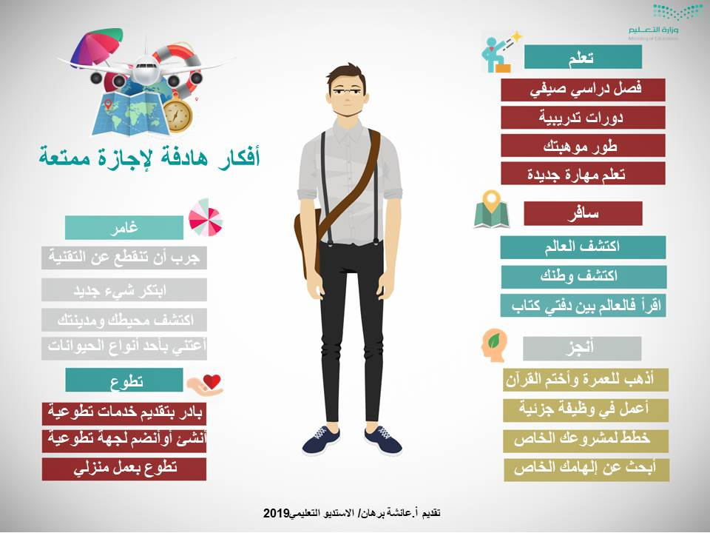
ما هو الإنفوجرافيك؟
هو فن تحويل البيانات والمعلومات والمفاهيم المعقدة الي صور ورسوم يمكن فهمها واستيعابها بوضوح وتشويق ، وهو أسلوب يتميز بعرض المعلومات المعقدة و الصعبة بطريقة سلسة وسهلة وواضحة للقارئ
وايضاً يطلق عليها ( التصاميم المعلوماتية)

Slide 6



انواع الإنفو جرافيك
ثابت
متحرك
تفاعلي
من حيث العرض

Slide 7




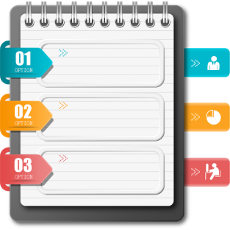
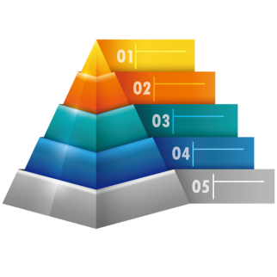
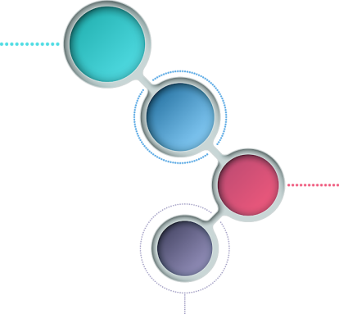
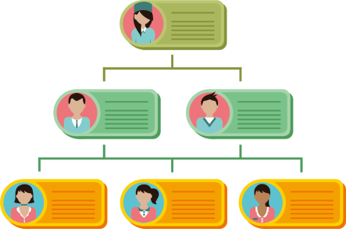

بياني
قائمة
صوره
أنواع الانفوجرافيك
تدرج
جدول
علاقة
خريطة
شعاعي

Slide 8

لماذا نستخدم الانفوجرافيك؟
%70
من مستقبلاتنا الحسيه
موجودة في العينين

Slide 9


%90
من المعلومات المنقولة
الى الدماغ مرئية

Slide 10

مراحل التصميم الانفوجرافيك

Slide 11

الاخراج
التنسيق
الفلترة
الفكرة
الأدوات
البيانات
التخطيط
البحث
مراحل التصميم الانفوجرافيك

Slide 12
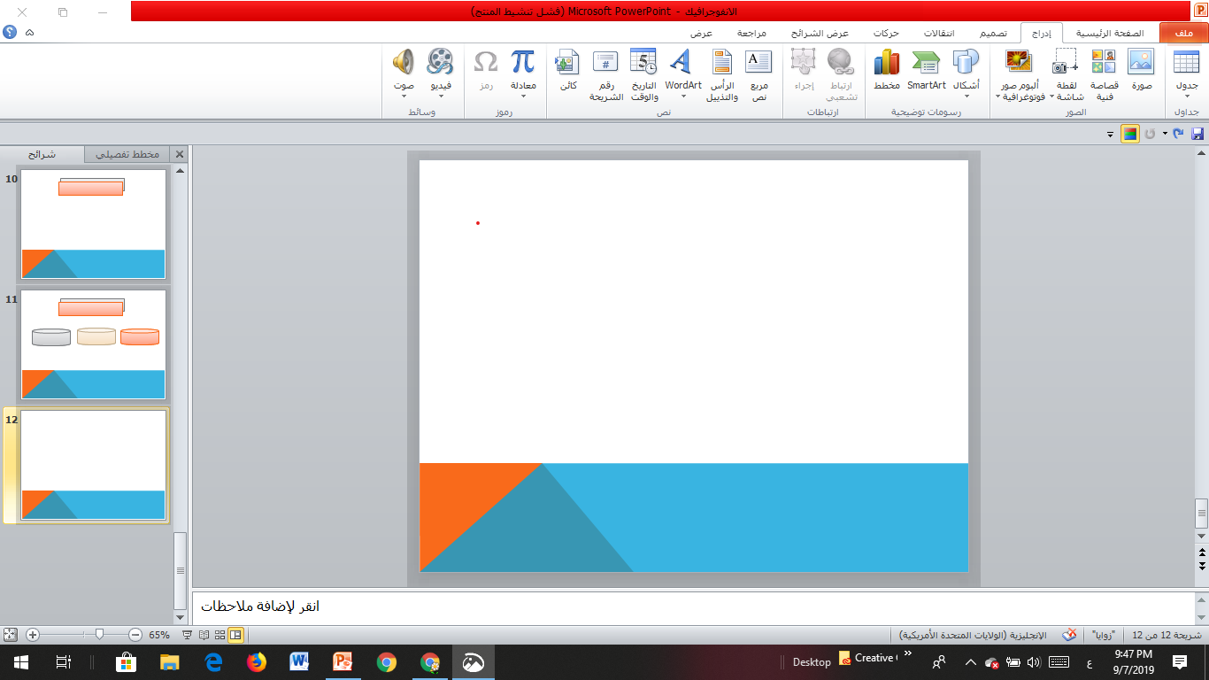


Slide 15
الطريقة الثانية

Slide 17
الطريقة الثالثة

Slide 19
https://goo.gl/photos/UzoYZKVVaessZoFP7
www.easel.lyhttp://www.easel.ly
infogram.com infogram.com
venngage.comvenngage.com
piktochart.compiktochart.com
:www.visme.co:www.visme.co
مواقع تصميم انفوجرافيك

Slide 20
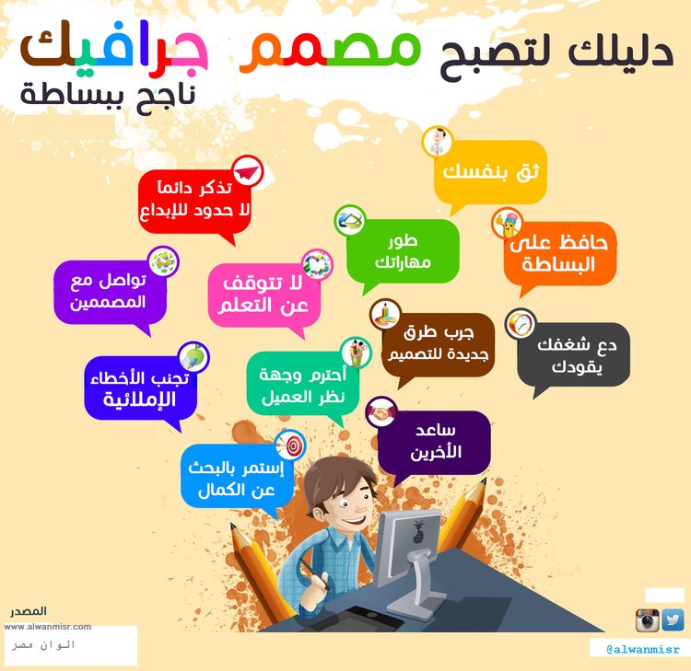
الخاتمة
وآخر دعوانا أن الحمد لله رب العالمين والصلاة والسلام على أشرف المرسلين سيدنا محمد وعلى آله وصحبه أجمعين
تقديم: عائشة برهان

